Slide 1
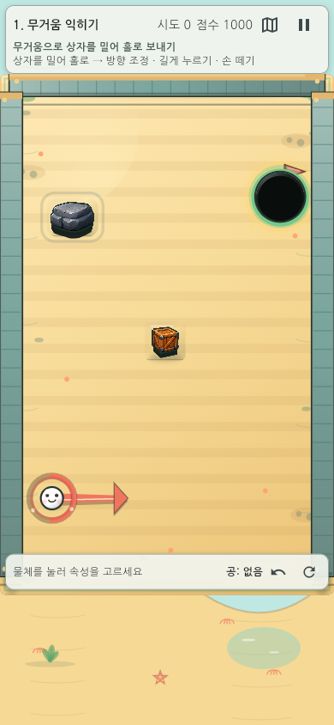
GAME GUIDE
속성 한방(Property Shot)
NAN 2026 Game × AI 해커톤 사전 과제
2026-08-10
1
Notes:
[Sources]
- Project report source and local repository assets
- https://nan2026.nhn.com/

Slide 2
Property Shot · Game Guide
2
1. 한눈에 보는 게임
속성 한방은 주변 사물의 물리 속성을 공에 옮기고, 속성이 비워진 원본과 이전 샷의 공까지 다음 해법으로 활용하는 세로형 물리 퍼즐이다.
속성 공을 조준해 장면의 상태를 바꾸는 실제 플레이 화면
항목
내용
무엇이 새로운가
방향과 힘뿐 아니라 ‘어떤 속성을 옮길지’와 ‘바뀐 장면을 다음 샷에 어떻게 쓸지’를 설계한다.
무엇이 재미있는가
실패한 샷도 잔류 공과 열린 문, 회전한 반사판을 남겨 다음 성공의 재료가 된다.
얼마나 완성됐는가
10단계 × 4패턴, 총 40개 퍼즐과 튜토리얼·힌트·난이도·보상·리플레이를 플레이할 수 있다.
한 판의 흐름
속성 이전 → 기믹 연쇄 → 장면 상태 변화 → 홀 진입
Notes:
[Sources]
- report/game_introduction.md
- screenshots/commercial-vertical-slice/390x844-current-play-audit.png

Slide 3
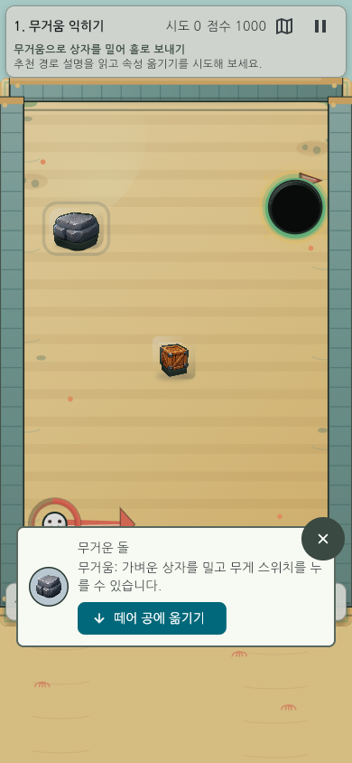
Property Shot · Game Guide
3
2. 플레이어가 하는 일
2.1 목표와 조작
맵에서 무거움·탄성·점착·뾰족함 속성을 가진 오브젝트를 고른다.
속성을 공에 이전한다. 원본은 속성이 비워져 새로운 장면 상태가 된다.
드래그로 방향을 정하고 공을 길게 눌러 힘을 모은다.
초록 → 노랑 → 빨강 → 점멸 빨강 → 회색으로 바뀌는 게이지를 보고 발사한다.
공이 홀에 들어가면 성공한다. 실패해도 장치 상태와 잔류 공이 유지되어 다음 샷으로 이어진다.
무거움 돌에서 속성을 이전하거나 복사하는 선택 화면
2.2 한 번의 플레이 루프
관찰
선택
실행
학습
홀과 장애물, 속성 원본을 읽는다
옮길 속성과 경로를 정한다
방향·힘을 조절해 발사한다
남은 공과 바뀐 장면으로 다음 해법을 만든다
이 구조 덕분에 정답을 외우는 게임보다 ‘물리 상태를 편집하는 퍼즐’에 가깝다.
Notes:
[Sources]
- report/game_introduction.md
- screenshots/commercial-vertical-slice/390x844-material-source-popup.png

Slide 4
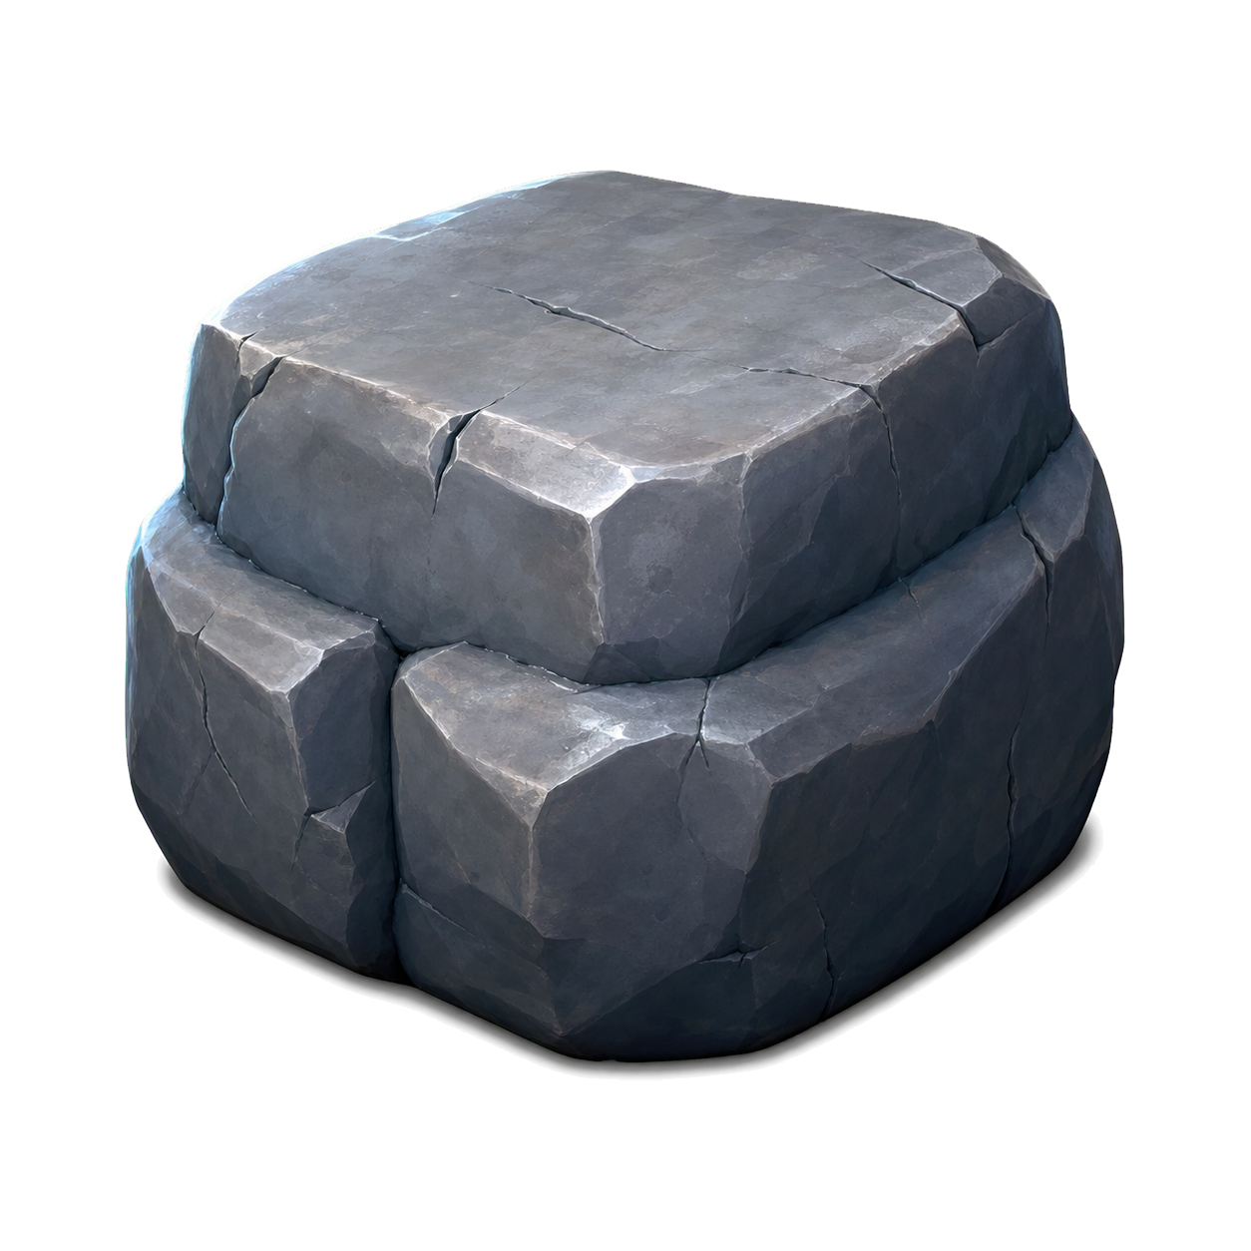
Property Shot · Game Guide
4
3. 핵심 기믹과 학습 곡선
3.1 네 가지 속성
속성
플레이 변화
대표 학습
무거움
상자·스위치에 큰 운동량 전달
힘으로 장면을 바꾸기
탄성
벽과 범퍼에서 반사 에너지 유지
직선이 아닌 경로 만들기
점착
표면에 붙어 다음 샷의 발판이 됨
첫 샷을 두 번째 샷의 도구로 사용
뾰족함
풍선을 터뜨려 숨은 장치를 노출
속성 → 기물 → 문 연쇄 이해
운동량 전달을 상징하는 무거움 돌
Notes:
[Sources]
- report/game_introduction.md
- assets/generated/stone-v2.png

Slide 5
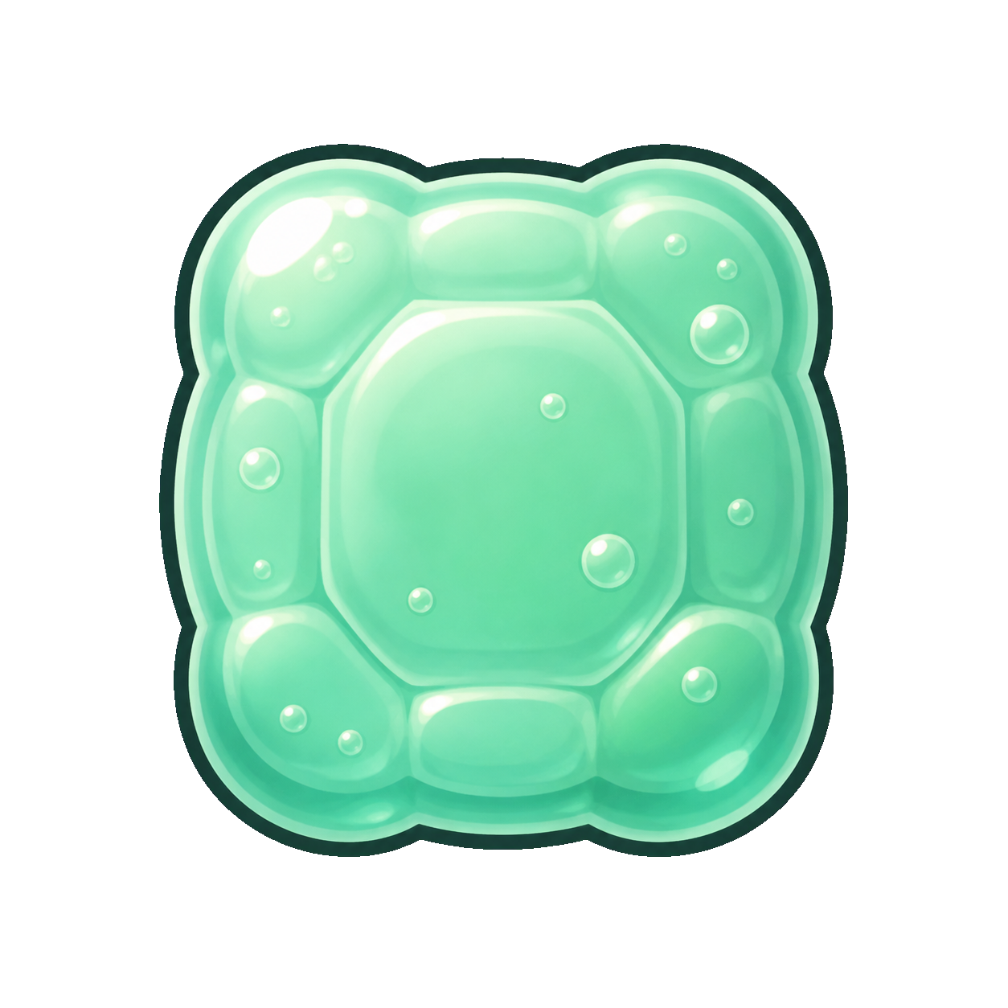
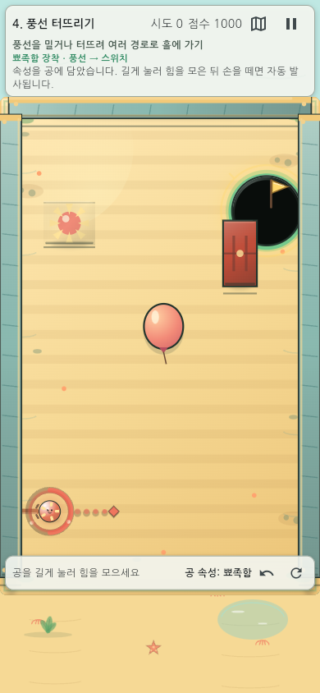
Property Shot · Game Guide
5
3. 핵심 기믹과 학습 곡선 · 계속
벽 반사를 상징하는 탄성 젤리
뾰족함 공이 풍선과 문 연쇄를 준비하는 4단계
Notes:
[Sources]
- report/game_introduction.md
- assets/generated/jelly-bumper-v1.png
- screenshots/commercial-vertical-slice/stage4-property-ready.png

Slide 6
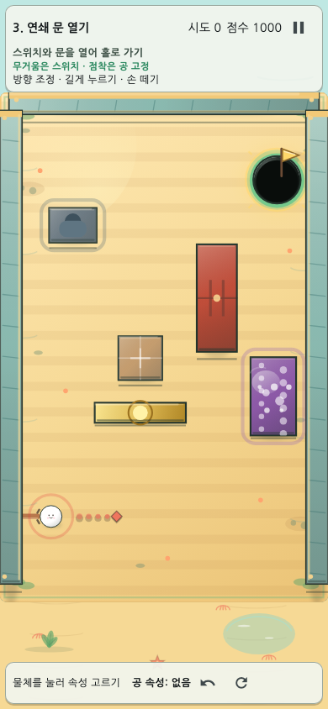
Property Shot · Game Guide
6
3. 핵심 기믹과 학습 곡선 · 계속
점착과 잔류 공 활용을 배우는 3단계의 시작 배치
3.2 10단계 진행 구조
단계
새로 배우는 규칙
플레이어가 만드는 변화
1–2
무거움, 탄성
상자를 밀고 벽 반사 경로를 만든다
3–4
스위치·문, 뾰족함·풍선
원인과 결과의 순서를 읽는다
5–6
비워진 원본, 파워 발판
속도와 원본 상태를 재활용한다
7–8
잔류 공, 다중 연쇄
실패한 공을 다음 성공 조건으로 바꾼다
9–10
회전 반사판, 규칙 통합
누적된 장면 상태와 복수 해법을 최적화한다
각 단계는 4개 패턴을 균등하게 순환한다. 첫 학습에서는 가장 읽기 쉬운 기준 패턴을 먼저 보여 주고, 이후에는 변형을 통해 같은 규칙을 다른 배치에서 다시 이해하게 한다.
Notes:
[Sources]
- report/game_introduction.md
- test/goldens/game_screen_stage3_390x844.png

Slide 7
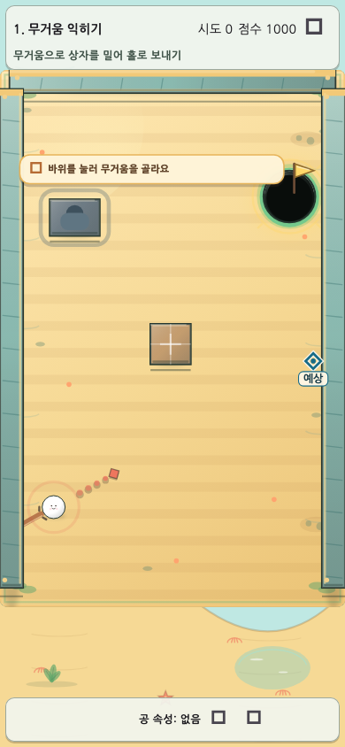
Property Shot · Game Guide
7
4. 주요 제공 기능
4.1 난이도와 접근성
보통: 현재 조준 정보만 제공해 퍼즐 추론을 그대로 유지한다.
쉬움: 실제 판정기와 같은 계산으로 예상 첫 도착 위치를 마름모와 예상 라벨로 표시한다.
쉬움 클리어는 진행 해금에 반영되지만 보통 최고 기록을 덮지 않는다.
충전 게이지는 공 가까이에서 핵심 기물을 피하는 위치를 자동 선택하며 좌·우 선호를 설정할 수 있다.
저모션·강한 점멸 끄기·형태와 텍스트를 함께 제공해 색에만 의존하지 않는다.
쉬움 모드의 예상 첫 도착 위치
4.2 구체적인 L1/L2 힌트와 열쇠
40개 패턴마다 두 단계의 힌트가 있다. L1은 사용할 기믹과 첫 행동을, L2는 조준 위치·세기·행동 순서·예상 결과를 설명한다. 다음 단계 팁 보상을 선택하거나 스테이지의 선택형 열쇠에 공을 닿게 하면 해당 패턴의 힌트가 열린다. 열쇠는 물리와 점수를 바꾸지 않으므로 ‘도움이 필요할 때 스스로 선택하는 보조 목표’다.
Notes:
[Sources]
- report/game_introduction.md
- test/goldens/difficulty_easy_first_arrival_390x844.png

Slide 8
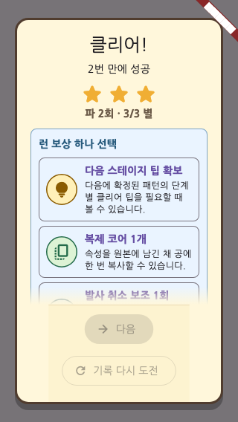
Property Shot · Game Guide
8
4. 주요 제공 기능 · 계속
4.3 보상과 반복 플레이
런 보상 9종은 복사·되감기·회수·안내·도전·인과·꾸미기·기록 보호·다음 스테이지 팁을 서로 다른 무료 Material 아이콘과 텍스트로 구분한다. 청록/금색 꾸미기는 링뿐 아니라 공 본체의 그라데이션·금색 외곽선·하이라이트를 바꿔 다음 스테이지에서도 즉시 식별된다.
모바일에서도 첫 화면에 보이는 보상 선택
Notes:
[Sources]
- report/game_introduction.md
- test/goldens/run_reward_320x568_hint_first.png

Slide 9

Property Shot · Game Guide
9
4. 주요 제공 기능 · 계속
기본 공과 청록·금색 공의 차이
그 밖에 오늘의 도전, 리플레이, 실패 원인 안내, 기록 재도전을 제공한다.
Notes:
[Sources]
- report/game_introduction.md
- test/goldens/ball_reward_appearance_comparison.png

Slide 10
Property Shot · Game Guide
10
5. 게임 설계의 차별점
5.1 실패가 사라지지 않는다
보통의 한 샷 퍼즐은 실패를 초기화한다. 속성 한방은 공·문·스위치·반사판의 결과를 남긴다. 플레이어는 첫 샷의 결과를 관찰하고 두 번째 샷에서 이용한다. 이 때문에 ‘정확히 쏘기’보다 ‘상태를 계획하고 수정하기’가 핵심 능력이 된다.
5.2 기믹을 쓰는 편이 실제로 유리하다
모든 10개 단계에서 기믹 경로가 우회보다 유리하도록 같은 입력 격자에서 40패턴을 전수 검증했다. 단발형 32패턴은 각 변형에서 최소 1.40배의 성공 영역 우위를 보였고, 여러 샷을 쓰는 단계는 준비 전·후를 같은 900개 입력으로 비교해 단계 합계 기준을 통과했다. 연쇄 점수 단계는 같은 홀 진입에서도 기믹 연쇄가 더 높은 점수를 만든다.
이는 기믹이 장식이 아니라 플레이어가 배우고 활용해야 할 핵심 규칙이라는 뜻이다.
Notes:
[Sources]
- report/game_introduction.md

Slide 11
Property Shot · Game Guide
11
6. 실행 방법
6.1 바로 플레이
웹에서 바로 플레이 (https://good5229.github.io/Property_shot/)
모바일 세로 화면을 권장한다. Chrome, Safari, Edge의 최신 버전에서 URL을 열면 설치 없이 시작할 수 있다.
6.2 Android 설치와 로컬 실행
Android에서는 프로젝트의 release APK를 기기로 옮겨 설치할 수 있다. 개발 환경에서는 Flutter SDK 설치 후 flutter pub get, flutter run -d chrome 순서로 실행한다.
Notes:
[Sources]
- report/game_introduction.md
- https://good5229.github.io/Property_shot/

Slide 12
Property Shot · Game Guide
12
7. 완성도와 검증
구분
확인한 내용
기능 완성도
10단계·40패턴, 난이도, 힌트, 열쇠, 보상, 꾸미기, 오늘의 도전, 리플레이가 연결됨
플레이 공정성
쉬움 기록 분리, 공식 오늘의 도전 보통 고정, 저장·재개에서도 완료 당시 난이도 유지
퍼즐 품질
모든 단계에서 기믹 경로 우위, 대표 해법과 근방 입력의 결정론 확인
화면 품질
320×568부터 태블릿까지 Golden 화면 회귀와 SafeArea·큰 글자·저모션 확인
Notes:
[Sources]
- report/game_introduction.md

